Slide 1


Инструкция кураторам по созданию этапов
конкурса «Живая классика»‎
сезон 2021-2022 гг.

Slide 2
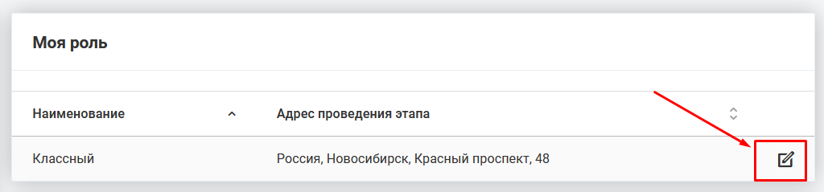
Ваша роль куратора
На странице «Мой профиль» вам нужно проверить раздел «Моя роль». Там должно быть указано верное наименование вашей роли (или нескольких), а также стоять адрес проведения этапа. Внести изменения вы можете, кликнув на иконку
ВАЖНО: адрес проведения этапа автоматически перенесётся в этап при его создании. Проверьте, чтобы там была верная информация. Если вы смените адрес в разделе “моя роль”, этап на старый адрес нужно будет удалить и создать новый.

Slide 3
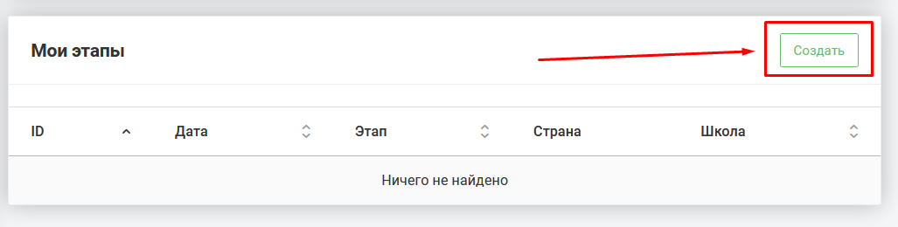
Создание этапа
В первую очередь вам нужно создать этап в своем личном кабинете. Пока вы этого не сделаете, участники не отобразятся в кабинете, также, как и вы, как куратор, не отобразитесь в кабинете участников. Для создания вашего этапа конкурса нажмите на кнопку «Создать» в разделе «Мои этапы» на странице «Мой профиль».

Slide 4
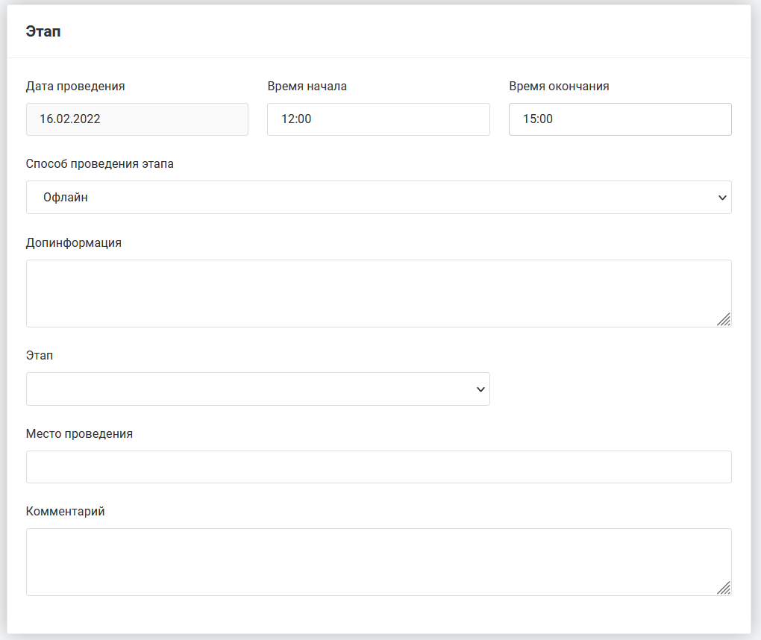
Создание этапа
Внесите информацию о вашем этапе:
- Дату проведения
- Время начала и окончания
- Способ проведения этапа (офлайн, онлайн на платформе «Живая классика» либо онлайн на другой платформе)
- Данные о стране/регионе/районе/школе/классе в зависимости от уровня этапа.

Slide 5
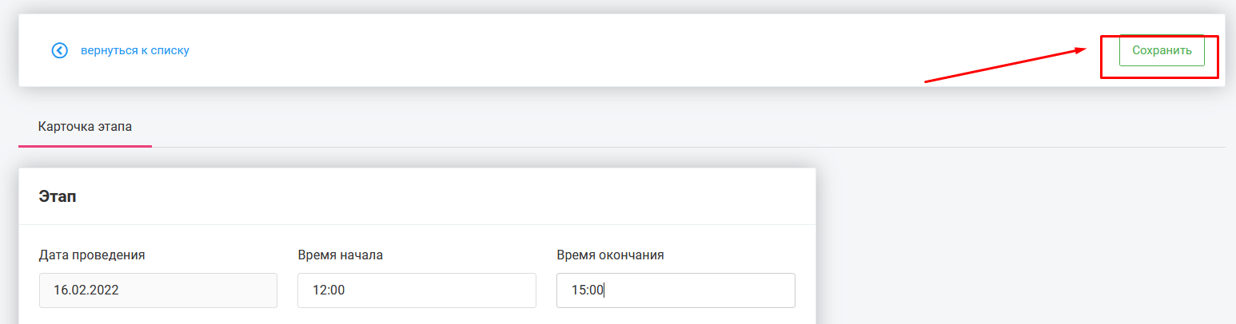
Создание этапа
Нажмите кнопку «Сохранить» в правом вернем углу.
Внесение данных и их сохранение – это и есть создание вашего этапа.

Slide 6
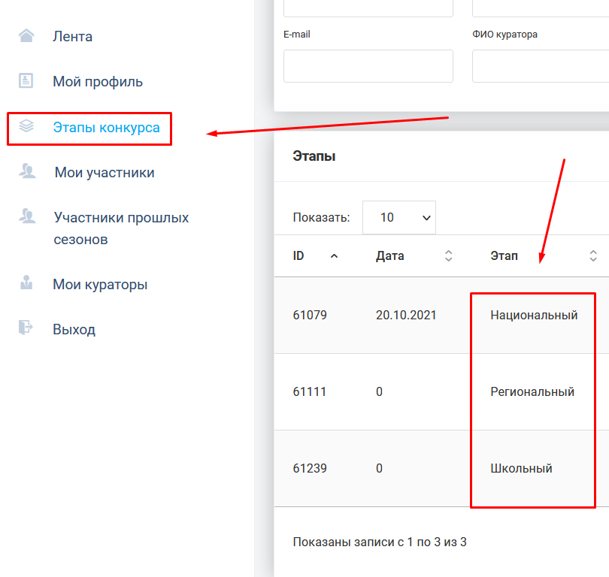
Создание этапа
После создания этапа в левом меню у вас появится соответствующая вкладка. В зависимости от того, какой вы куратор (классный/школьный/районный/ региональный/национальный, вы будете видеть соответствующие этапы.
ВАЖНО: этапы создаются на странице “Мой профиль. На странице “Этапы конкурса” отображаются уже созданные этапы!

Slide 7
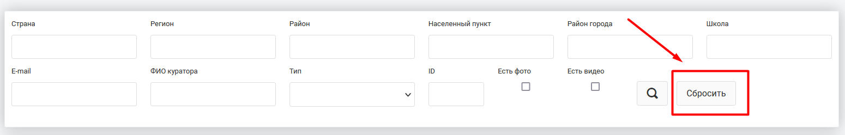
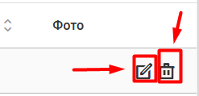
Создание этапа
Если на странице “Этапы конкурса” не отображаются этапы, попробуйте очистить все поля, нажав кнопку “Сбросить”
Чтобы зайти в свой этап, кликните по нему 2 раза или нажмите на иконку редактирования. Иконка удаления - удалит ваш этап

Slide 8
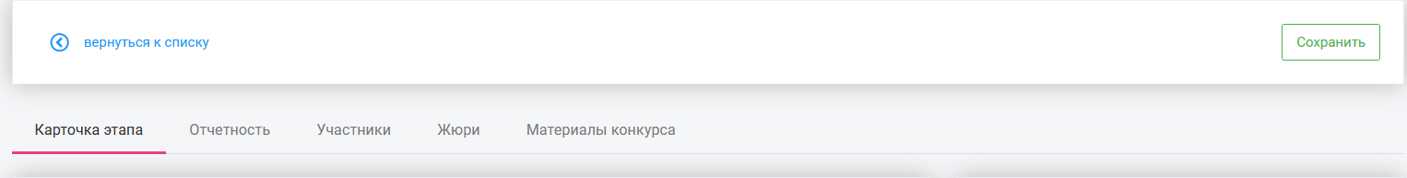
Работа с этапом конкурса
В карточке этапа доступны следующие вкладки:
- Карточка этапа – информация введённая вами при создании этапа.
- Отчетность – здесь в дальнейшем нужно разместить победителей этапа, загрузить отчётность и, при наличии, ссылку на видео проведения этапа.
- Участники – здесь отобразятся участники вашего уровня этапа.
- Жюри – здесь нужно разместить информацию о членах жюри
- Материалы конкурса – здесь можно скачать дипломы и благодарности вашего уровня этапа.

Slide 9
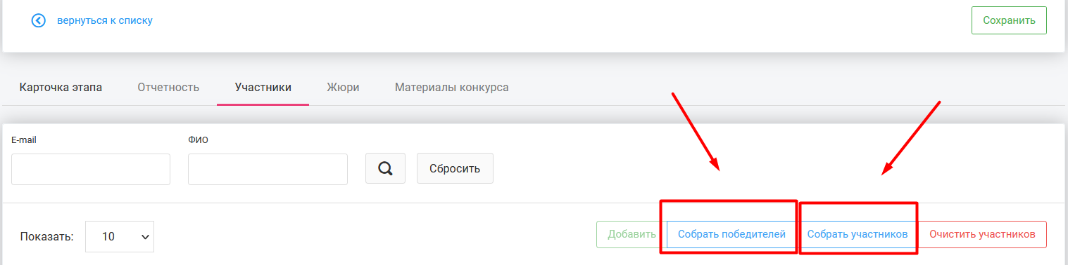
Работа с этапом конкурса
Для того, чтобы у вас отображались участники, которые принимают участие в вашем конкурсе, вам нужно нажать кнопку “Собрать участников”, если ваш этап первый (классный или школьный).
Если к вам должны перейти победители предыдущих этапов, нажмите кнопку “собрать победителей”.

Slide 10
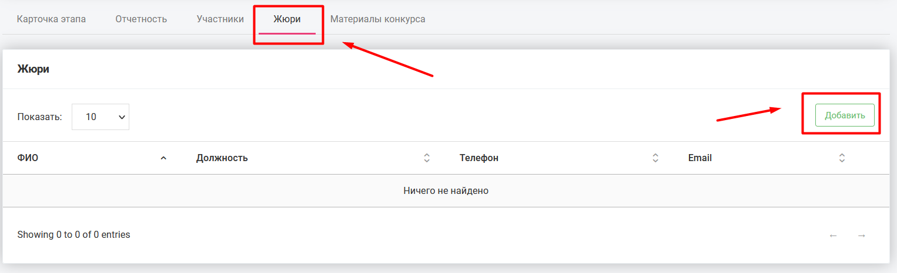
Работа с этапом конкурса
Информация о членах жюри добавляется во вкладке “жюри”, с помощью кнопки “добавить”

Slide 11
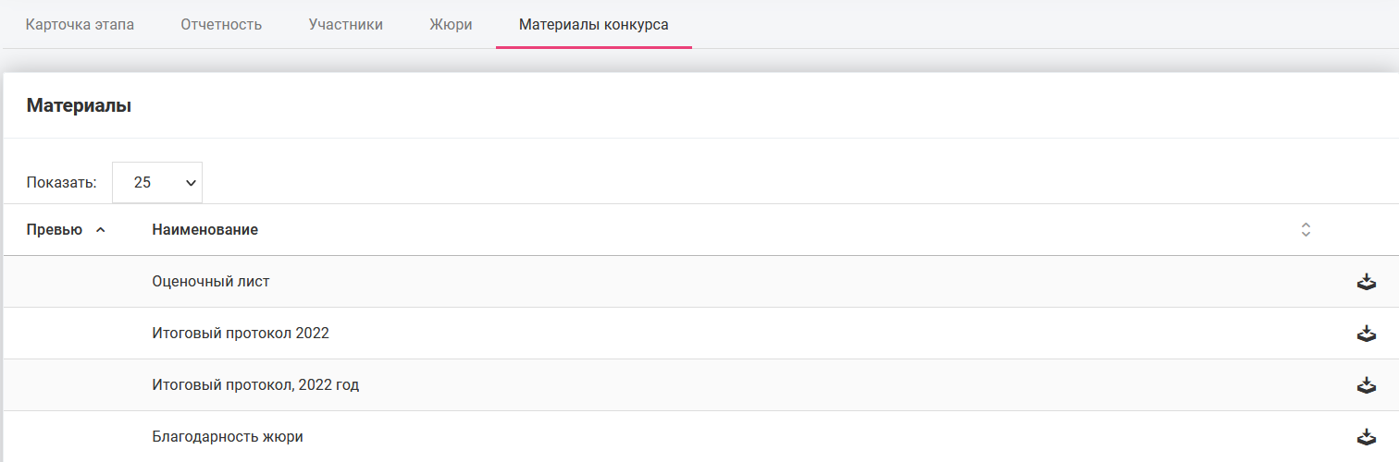
Работа с этапом конкурса
Дипломы, благодарности, оценочные листы и прочие материалы находятся во вкладке “Материалы конкурса”.

Slide 12
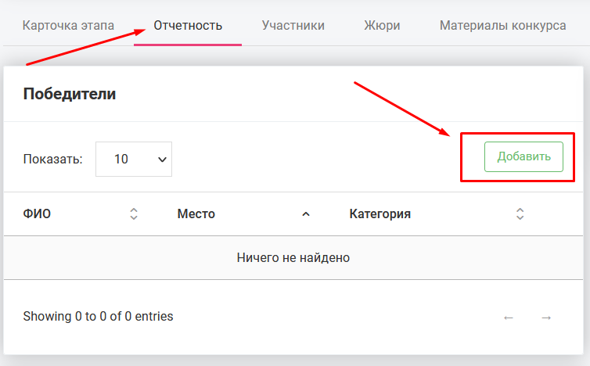
Работа с этапом конкурса
Количество победителей каждого этапа – 3 (от класса, от школы, от района, от региона).
Зайдите во вкладку «Отчетность» на странице вашего этапа.
Вы увидите блок «Победители».
Нажмите «Добавить», выберите участников, сохраните изменения.

Slide 13
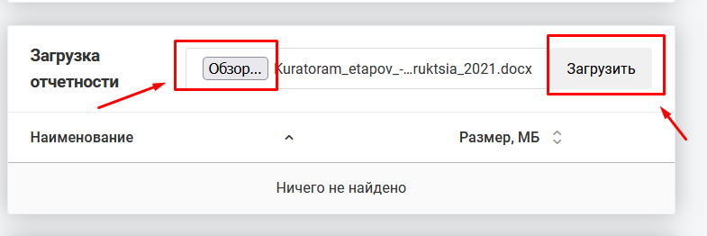
Работа с этапом конкурса
В блок «Загрузка отчётности» необходимо загрузить оценочные листы и фотографии прошедшего этапа. Для этого нажмите «Обзор», выберите нужные файлы на вашем компьютере и нажмите «Загрузить»

Slide 14
Если вы не видите кого-то из участников:
Вам необходимо создать этап конкурса, после этого участники должны появиться в разделе «Мои участники».
Если этого не произошло, попробуйте поставить галочку в поле «Авторизован в этом сезоне».
После создания этапа в карточке этапа в разделе «Участники» нажмите на кнопку «Собрать участников».
Если у вас и у участников указаны верно данные (адрес школы, класс и литера при классном этапе), вы должны увидеть своих участников в списке.

Slide 15
Если вы не видите кого-то из участников:
1. НЕ СОВПАДАЮТ ПРОФИЛИ.
В личном кабинете куратора в разделе «Мои участники» отражены все участники этапа.
Если куратор и участник не видят друг друга, то нужно проверить правильность и идентичность выбора участником и куратором Региона – Района – Населенного пункта – Школы-Класса-Литеры. Проверьте, одинаковые ли школы выбраны у участника и куратора.

Slide 16
Если вы не видите кого-то из участников:
2. КУРАТОРОМ НЕ СОЗДАН ЭТАП
Если профиль проверен, ошибки не выявлены, но текущий этап у участника и куратора, по-прежнему не определен, они друг друга не видят, значит куратору нужно создать этап.
3. УЧАСТНИК НЕ АВТОРИЗОВАН.
Участник не входил в личный кабинет, следовательно, не авторизовался для участия в новом году. Такого участника куратор не увидит у себя в кабинете после создания этапа.

Slide 17
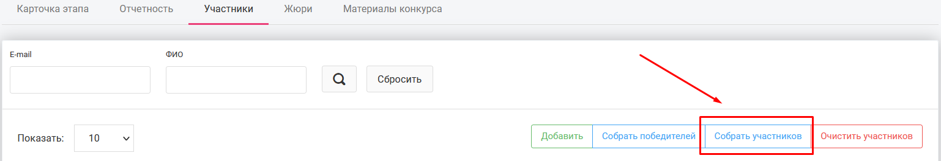
Если вы не видите кого-то из участников:
4. КУРАТОР НЕ СОБРАЛ УЧАСТНИКОВ.
После того, как вы сверили профили, создали этап своего уровня и все участники авторизовались, ВАЖНО: нажать вкладку в разделе этап: «Собрать участников» необходимо обновлять её регулярно, так как участники могут отображаться не сразу и куратор мог пройти регистрацию позже своих участников.

Slide 18
Ответы на часто возникающие вопросы
Можно ли быть куратором нескольких уровней этапа одновременно? (с одной регистрацией). Например, классный и школьный этап.
Да, это возможно.
Вам нужно написать на почту pochta@youngreaders.ru, указать ваш электронный адрес, указанный при регистрации и сообщить, что вас нужно назначить одновременно и классным, и школьным куратором.
После чего у вас в личном кабинете появится два этапа - Классный и Школьный.
Вам нужно будет создать оба этапа, потом разместить результаты в каждом из них, начиная с классного.

Slide 19
Ответы на часто возникающие вопросы
Может ли один человек (одна регистрация с одной эл.почты) быть куратором нескольких классов.
Да, это возможно.
Вам необходимо будет создать отдельный этап на каждый классный этап конкурса.
При создании этапа вы укажете нужную литеру. После этого участники с таким же классом и литерой должны появиться в разделе "Мои участники".

Slide 20
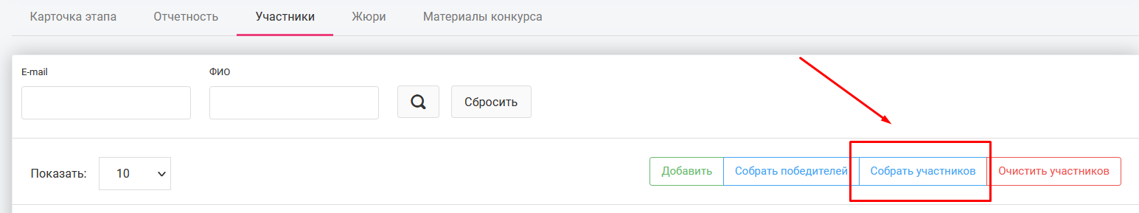
Ответы на часто возникающие вопросы
Что делать, если в школе не проводится классный этап?
Если в вашей школе не проводятся классные этапы (что не рекомендуется), то куратору школьного этапа нужно сделать следующее:
1. Создать школьный этап
2. На созданной странице этапа зайти во вкладку «Участники», нажать кнопку «Собрать участников». При нажатии этой кнопки все участники вашей школы присоединятся к вашему этапу, минуя классный, далее вы сможете отметить победителей.

Slide 21
Ответы на часто возникающие вопросы
Что делать, если в школе не проводится классный этап?
Чтобы отметить победителей за несколько классов, нужно сделать следующее:
На странице вашего основного этапа, которую вы создали ранее, отметьте победителей одного класса (раздел «Отчетность»)
Далее перейдите во вкладку «Этапы конкурса» в левом меню.
Справа вы увидите зелёную кнопку «Добавить».
Создайте по этапу на каждый курируемый вами класс отдельно. На странице этапа каждого класса, разместите 3х победителей.

